Slide 1


Programme Sphero avec Tickle
Session Wajug (wajug.be) du 30 janvier 2016.

Slide 2
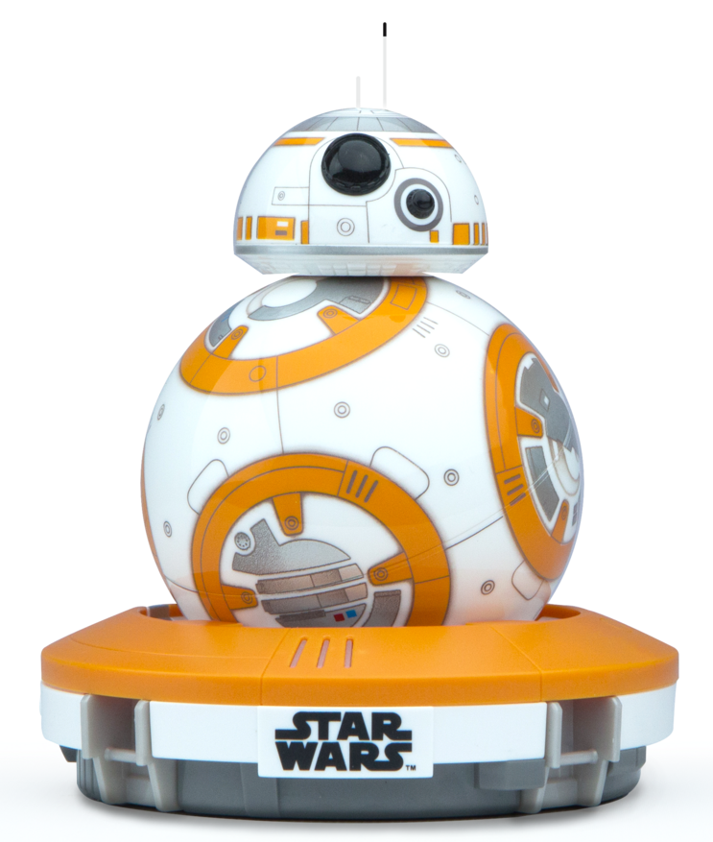
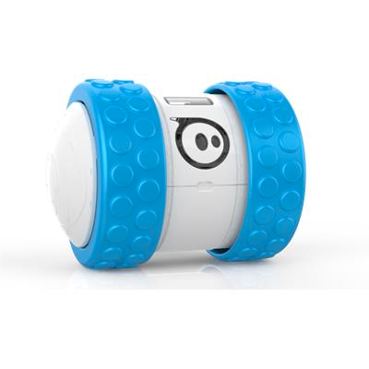

Modèles
Sphero
Ollie
BB-8

Slide 3
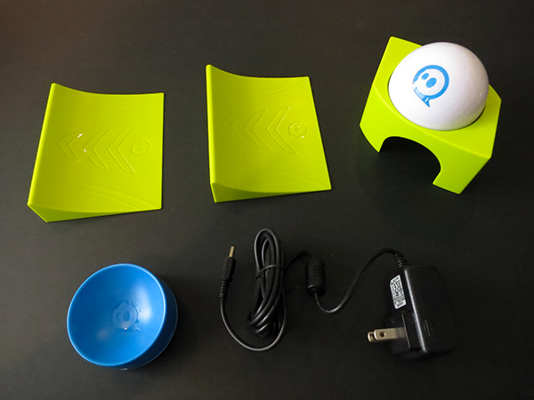
Sphero c’est quoi?

Slide 4
Sphero c’est quoi?
Robot sphérique
Roule dans tous les sens
Change de vitesse
Change de couleur
Détecte les collisions
Peut atteindre 7 km/h !
Se commande à distance
Peut flotter sur l’eau
http://www.gosphero.com/fr/sphero-2-0/

Slide 5

Sphero c’est quoi?
1 Microprocesseur
2 LED très puissants qui changent de couleur
1 LED localisant la queue du Sphero
1 gyroscope
1 accéléromètre
1 récepteur Bluetooth
2 batteries rechargeables
1 chargeur sans fil (induction)
http://www.gosphero.com/tech-specs/

Slide 6
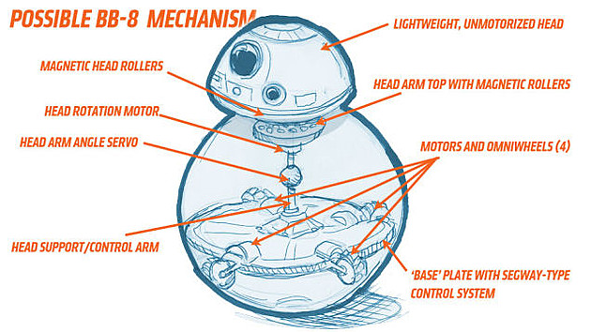
BB-8 c’est quoi?
http://www.roborei.com/how-does-bb8-work-bb8-starwars-movies/

Slide 7
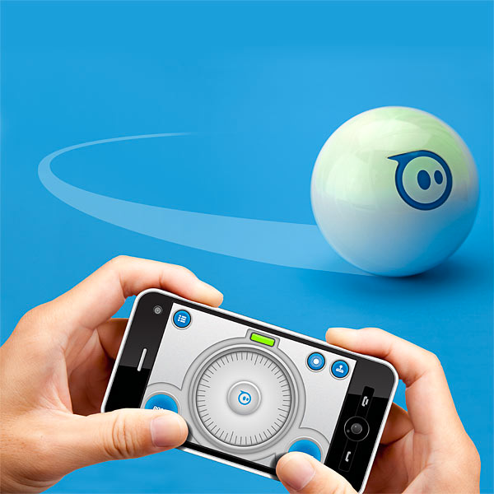
Contrôler Sphero
iPod Touch 5
iPhone (4 à 6s Plus)
iPad 2, 3, 4, Air, Mini, Pro
Android

Slide 8
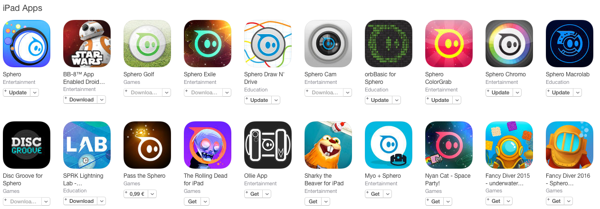
Applications
Beaucoup de programmes et de jeux pour Sphero.

Slide 9
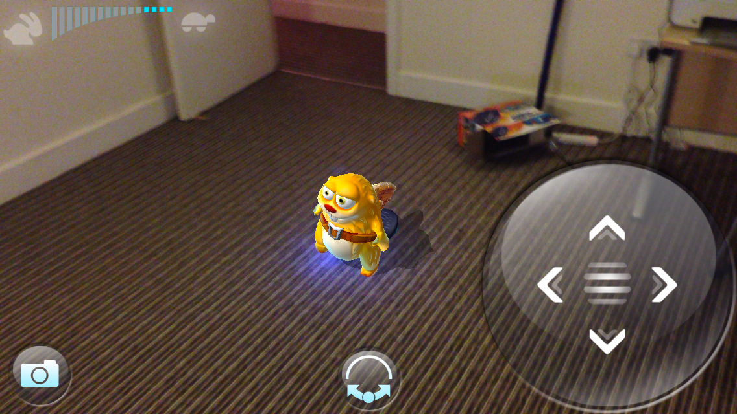
Réalité augmentée
Sharky, un jeu Sphero de réalité augmentée.

Slide 10
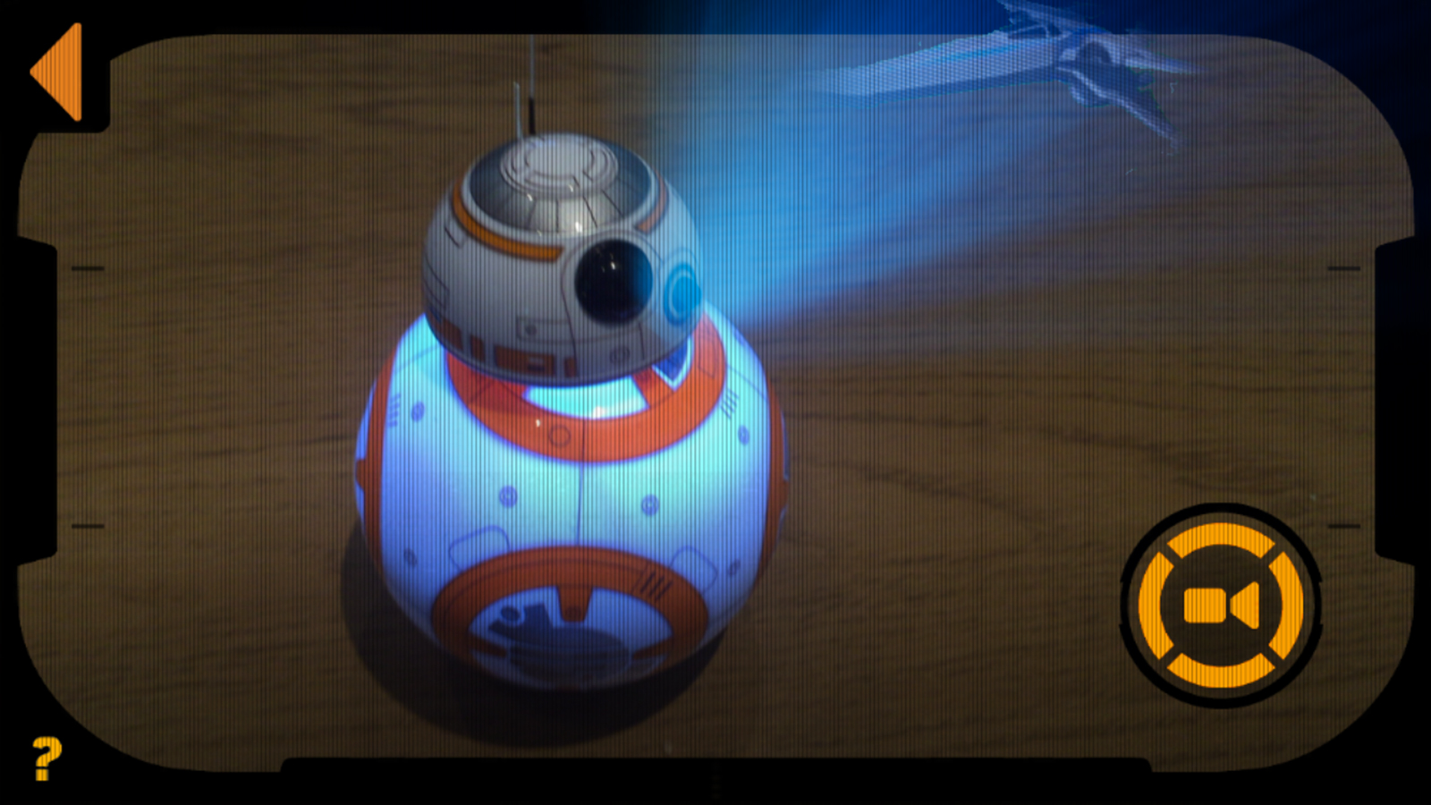
Réalité augmentée
BB-8 et la réalité augmentée.

Slide 11
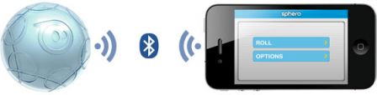
Contrôler Sphero
Sphero a besoin:
d’un programme
d’une connexion Bluetooth

Slide 12
Espace de test
Pour tester les programmes avec Sphero, nous allons utiliser un espace de test formant un carré de 1m de côté.
Cet espace de test évitera à Sphero d’aller trop loin.
Cela te permettra également de tester les collisions.

Slide 13
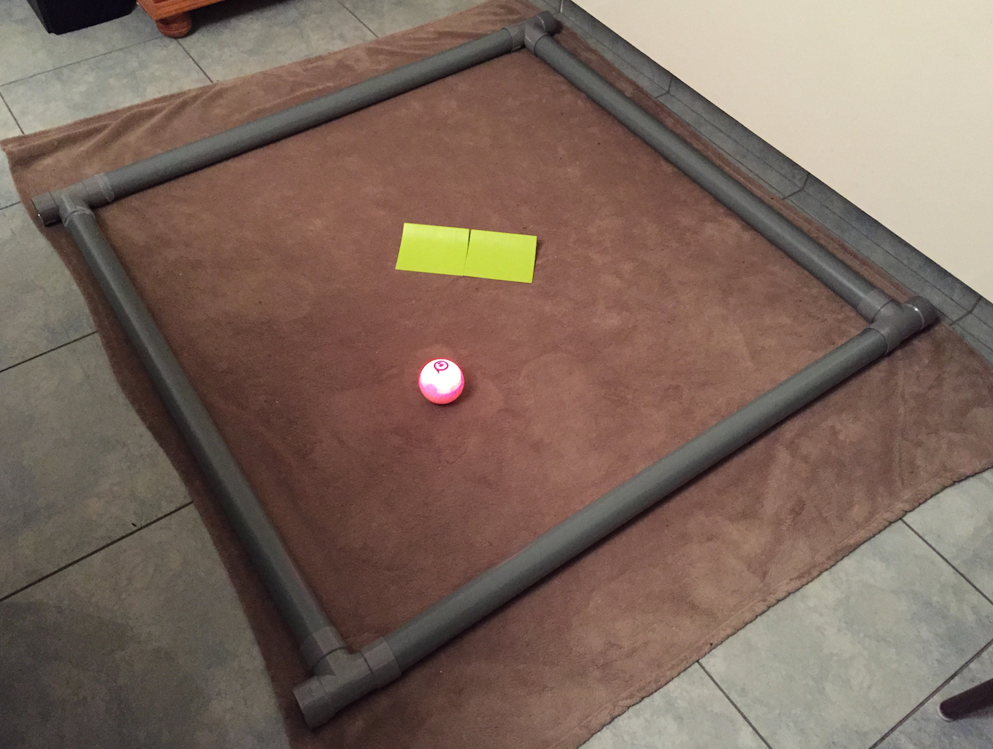
Espace de test
Comme tu peux le voir, cet espace de test est facile à construire.
Si tu souhaites en fabriquer, il te suffit d’avoir des tubes en PVC et des raccords que l’ont trouvent dans n’importe magasin de bricolage.

Slide 14
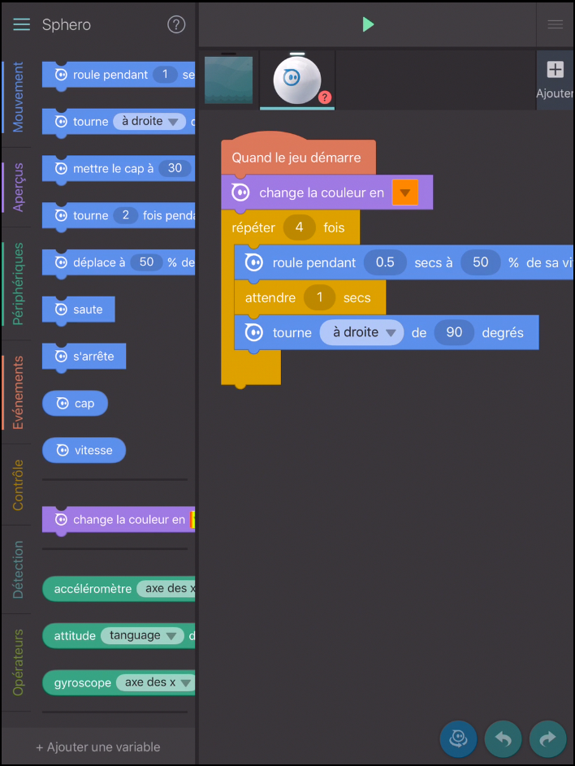
Programmer Sphero

Slide 15
Programmer Sphero
Plusieurs environnements de développement existent tels que:
Artoo: Programmer Sphero en Ruby
http://artoo.io/
Cylon.js: Programmer Sphero en JavaScript
http://cylonjs.com/
Gobot: Programmer Sphero avec Go
http://gobot.io/

Slide 16
Programmer Sphero
Nous avons choisi d’utiliser “Tickle” qui est disponible pour iPhone et iPad:
https://tickleapp.com/
Tickle est très proche de Scratch que tu connais peut-être déjà.

Slide 17
Programmer Sphero
Avec Tickle, tu peux créer des jeux comme sur Scratch ou programmer des objets:
Sphero, Ollie et BB-8
Drones
Arduino
Robot
Ampoules intelligentes

Slide 18
Programmer Sphero
Pour programmer ton Sphero, tu as besoin:
Une boule robotique Sphero 2.0
Un iPhone ou un iPad
Le programme Tickle

Slide 19
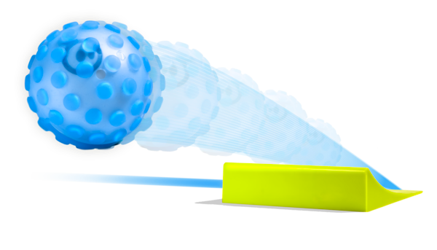
Programmer Sphero
Prêt pour les missions ?

Slide 20
Prise en main
Mission 1: Installer Tickle
Mission 2: Réveille ton Sphero
Mission 3: Connecte Sphero
Mission 4: Découvre Tickle

Slide 21
Mission 1: Installer Tickle
Tu peux ignorer cette mission si le programme Tickle est déjà installé sur ton iPhone/iPad.
Si tu dois installer Tickle, continue la mission 1.

Slide 22
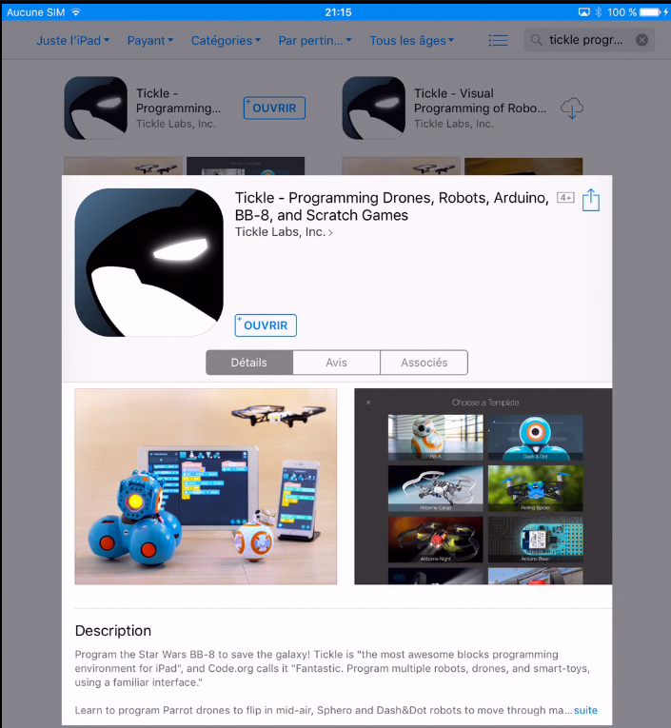
Mission 1: Installer Tickle
Sur ton iPhone ou ton iPad, ouvre l’application “App Store”
Recherche le programme “Tickle Labs”
Installe l’application sur ton iPhone ou ton iPad

Slide 23
Mission 1: Installer Tickle
Mission 1 accomplie !
Il est temps de réveiller Sphero.

Slide 24
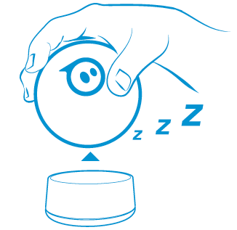
Mission 2: Sphero
Retire Sphero du chargeur:

Slide 25
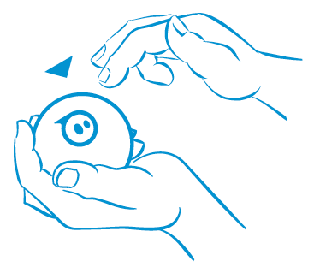
Mission 2: Sphero
Tapote sur Sphero pour le réveiller:
Tu peux aussi secouer Sphero
pour le réveiller

Slide 26

Mission 2: Sphero
Sphero est réveillé, il clignote:

Slide 27
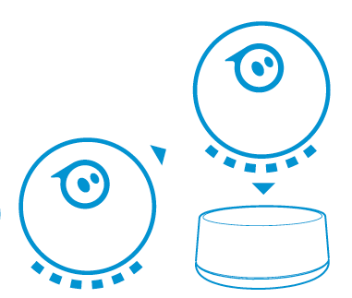
Mission 2: Sphero
Sphero a une autonomie d’une heure.
Pour te permettre de faire toutes les missions, n’oublie pas de recharger Sphero lorsque tu ne l’utilises pas.
1) Repère la partie la plus lourde.
2) Dépose Sphero sur le chargeur. La partie la plus lourde dirigée vers le bas.

Slide 28
Mission 2: Sphero
Mission 2 accomplie !
On peut connecter Sphero.

Slide 29
Mission 3: Connecte Sphero
Avant utiliser ton Sphero avec Tickle, tu dois l’associer à ton iPhone/iPad.
Va dans “Réglages” et ensuite sur “Bluetooth”.
Ajoute ton Sphero s’il n’est pas déjà dans la liste de tes appareils.

Slide 30
Mission 3: Connecte Sphero
Tu peux ignorer cette mission si ton Sphero est déjà connecté (pairé) à ton iPhone/iPad.
Si tu dois connecter ton Sphero, continue la mission 3.

Slide 31
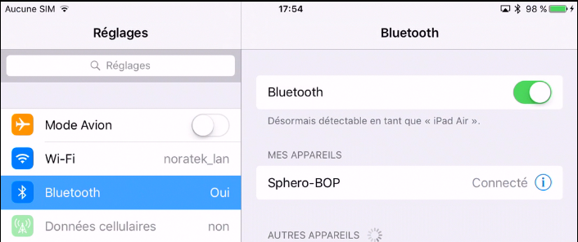
Mission 3: Connecte Sphero
Ajoute ton Sphero (son nom devrait commencer par Sphero).

Slide 32
Mission 3: Connecte Sphero
Mission 3 accomplie !
On peut utiliser Tickle.

Slide 33
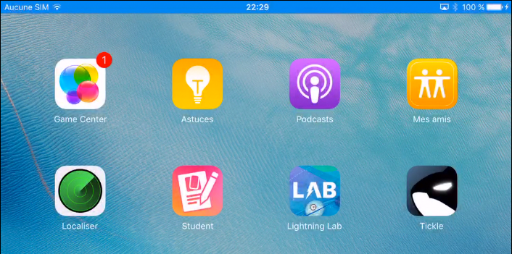
Mission 4: Tickle
Démarre Tickle en tapant sur son icône.

Slide 34
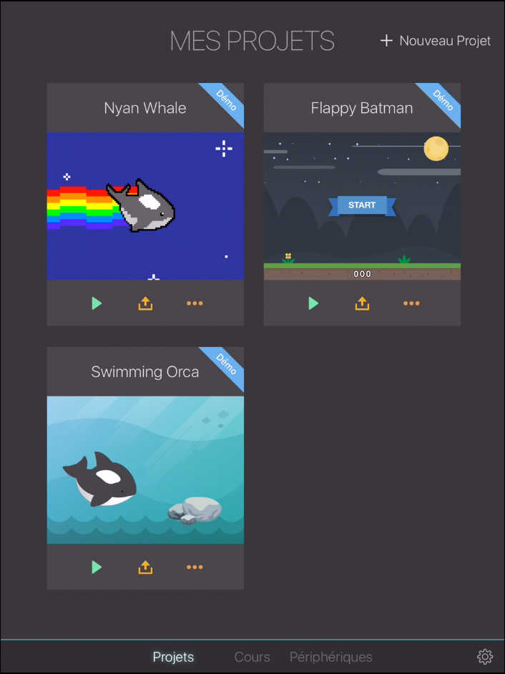
Mission 4: Tickle
Voici l’écran principal qui contient des exemples de programme.
Pour créer un nouveau projet, tape sur “+ Nouveau Projet”

Slide 35
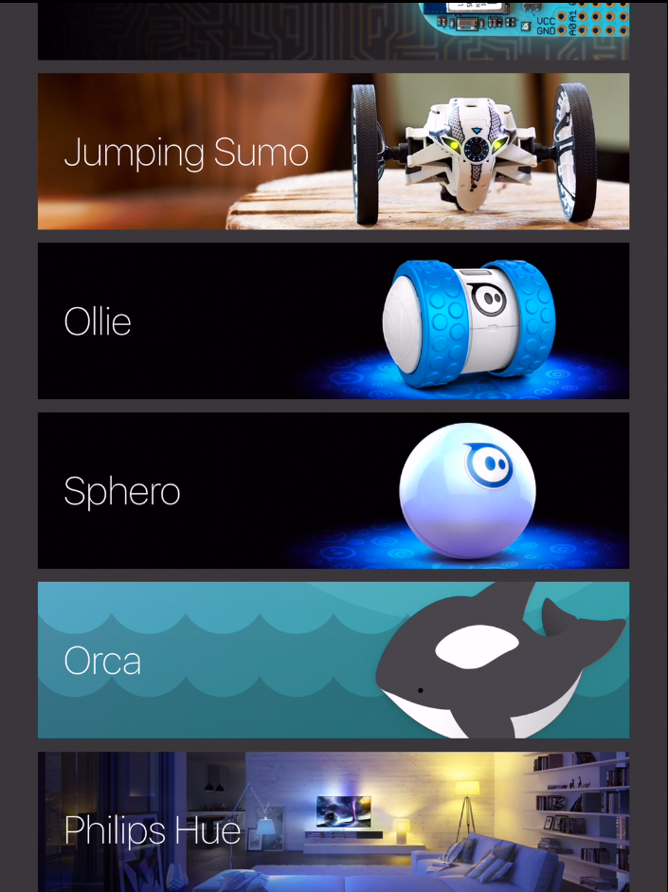
Mission 4: Tickle
Choisis le gabarit de programme pour ton modèle (Sphero, BB-8 ou Ollie)
Dans la suite on va utiliser Sphero

Slide 36
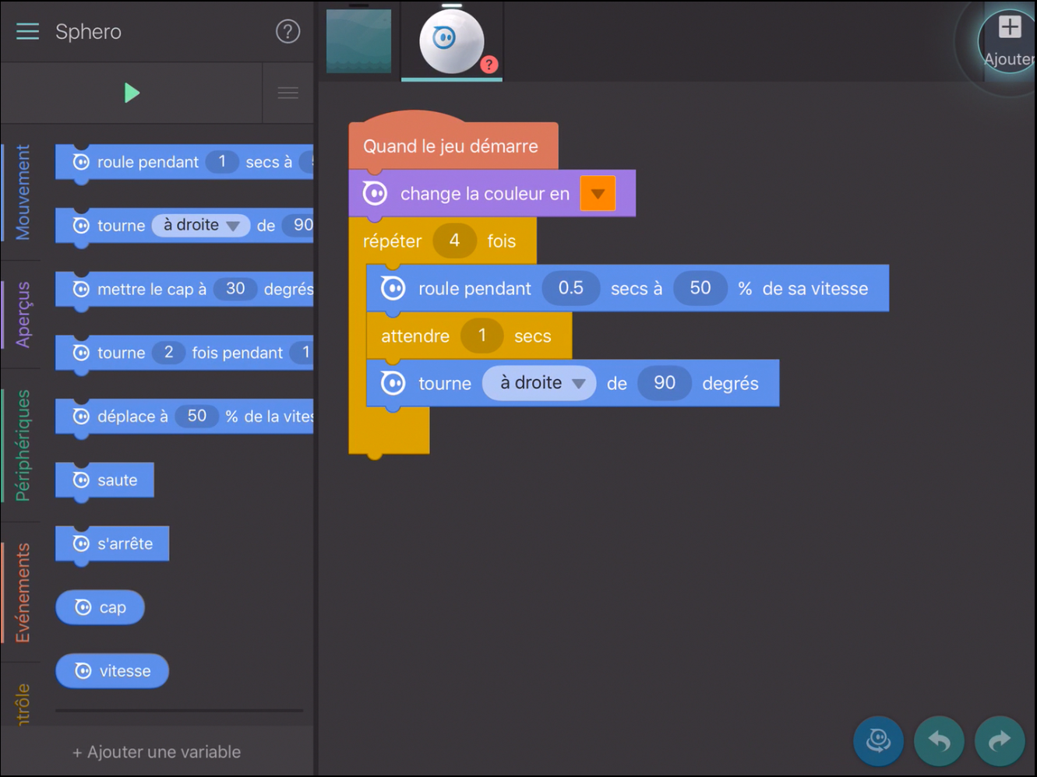
Mission 4: Tickle
Le programme est créé avec des instructions par défaut.

Slide 37
Mission 4: Tickle
Le programme est créé avec des instructions par défaut.

Slide 38
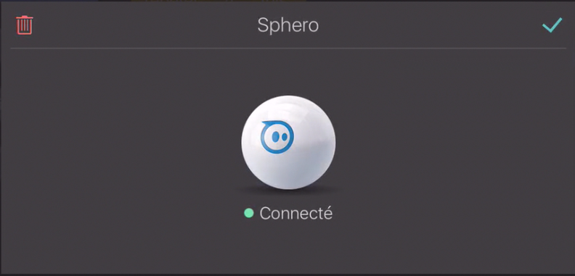
Mission 4: Tickle
Réveille ton Sphero.
Dans Tickle, si tu tapes sur l’image de Sphero, tu pourras vérifier s’il est connecté:

Slide 39
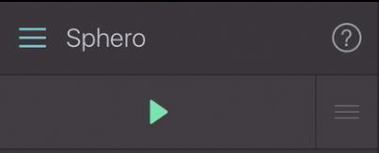
Mission 4: Tickle
Testons Sphero avec le programme d’exemple.
Pose Sphere par terre.
Exécute le programme en tapant sur le bouton de démarrage:

Slide 40
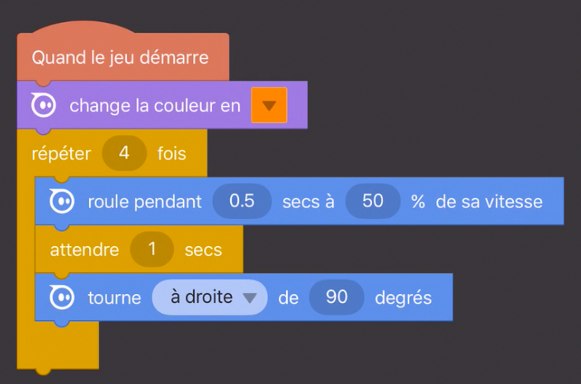
Mission 4: Tickle
Sphero doit changer de couleur et rouler 4 fois:

Slide 41
Mission 4: Tickle
Tickle utilise un langage de programmation qui ressemble à Scratch.
Un programme Tickle est composé de blocs qui s’emboîtent.
Chaque bloc a une fonction bien précise.

Slide 42

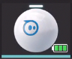
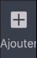

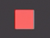
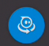
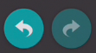
Mission 4: Tickle
Quelques fonctionnalités de Tickle:
Revenir à l’écran principal
Vérifier si ton Sphero est connecté
Ajouter un personnage ou un périphérique (drone, robot, etc.)
Démarrer ou stopper le programme
Calibre le Sphero pour que tu choisisses sa direction
Annuler ou rétablir la dernière action

Slide 43
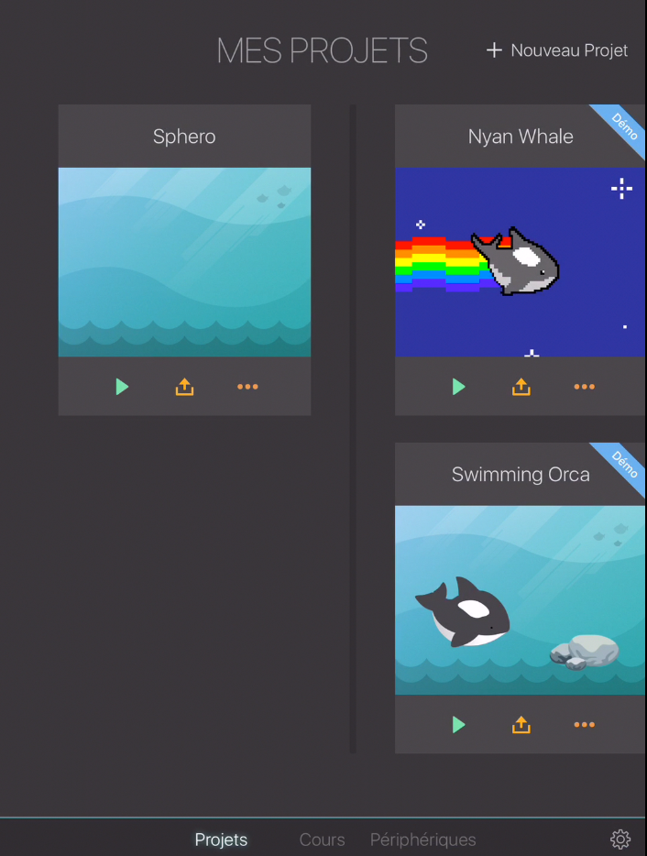
Mission 4: Tickle
À partir de la page “Mes Projets”, tu peux voir tous les projets que tu as créés.

Slide 44
Mission 4: Tickle
Tu peux directement démarrer un projet, changer son nom, le partager ou le supprimer.

Slide 45
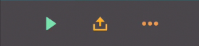
Mission 4: Tickle
Gérer le programme
Partager le programme en l’envoyant par email
Démarrer le programme (Sphero doit être sur le sol !)

Slide 46
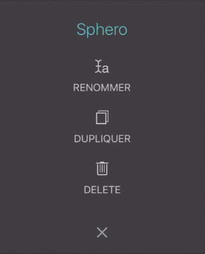
Mission 4: Tickle
Gérer le programme:
Renommer
Copier
Supprimer

Slide 47
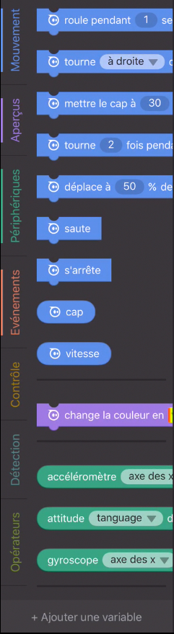
Mission 4: Tickle
Chaque menu contient des blocs pour programmer ton Sphero:
Changer la couleur
Avancer
Reculer
Tourner
S’arrêter
Attendre quelques secondes
Aller plus vite ou moins vite
Faire des boucles
Comparer des valeurs
Ajouter des variables
Gérer des évènements
Etc.
On verra ces blocs pendant les missions de programmation.

Slide 48
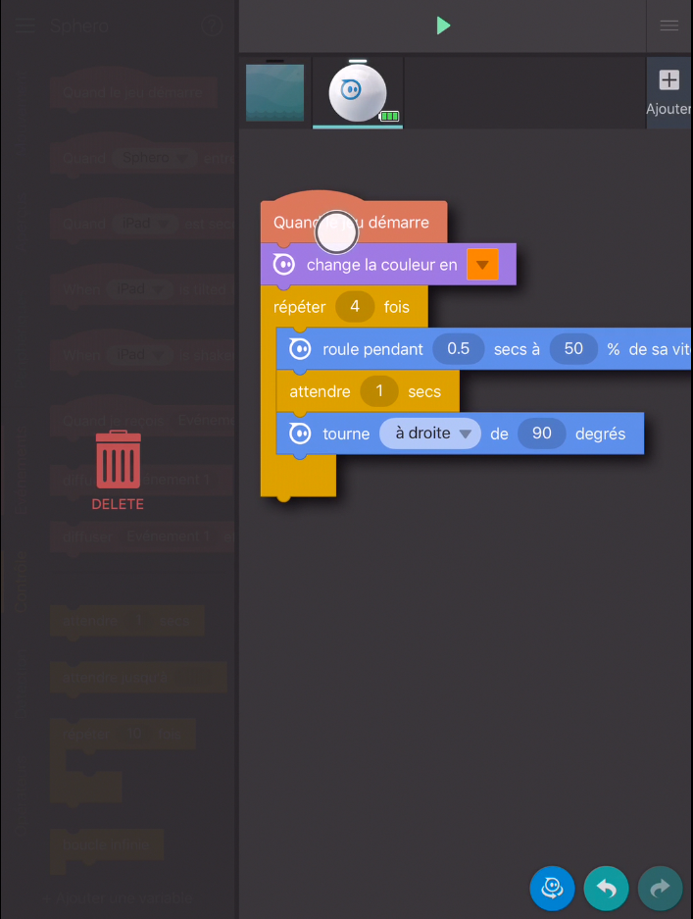
Mission 4: Tickle
Pour supprimer des blocs d’instruction, sélectionne-les et mets-les dans la corbeille.

Slide 49
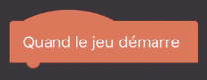

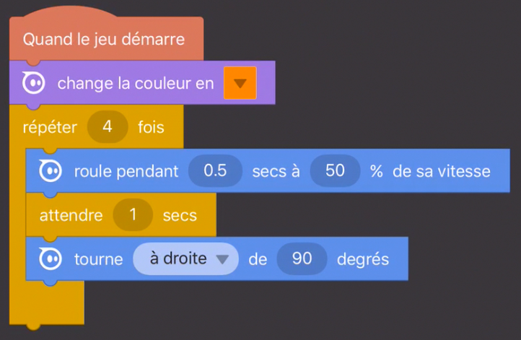
Mission 4: Tickle
Ce bloc est appelé lorsque tu tapes sur:
Dans ce bloc, tu vas y mettre d’autres blocs pour programmer ton Sphero.

Slide 50
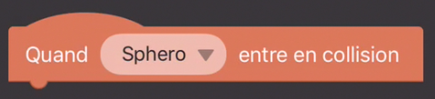
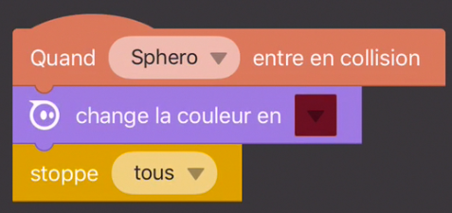
Mission 4: Tickle
Ce bloc est appelé lorsque Sphero heurte quelque chose.
Voici un exemple:

Slide 51
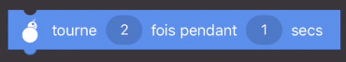
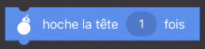
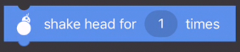
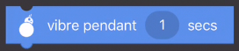
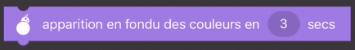
Mission 4: BB-8
BB-8 se connecte tout seul à Tickle.
Tu trouveras des blocs d’instruction que seul BB-8 peut utiliser:
Tourner sur lui-même
Hocher la tête
Secouer la tête
Vibrer
Faire varier sa couleur

Slide 52
Mission 4: Tickle
Mission 4 accomplie !
Tickle est installé et tu connais ses principaux éléments.
Allez, on développe !

Slide 53
Changer la couleur
Mission 5: Sphero change de couleur
Mission 6: Sphero devient noir, jaune et puis rouge (ça te dit quelque chose ?)
Mission 7: Sphero change de couleurs tout seul !

Slide 54
Mission 5: Une couleur
Nous allons changer la couleur de Sphero.
Crée un nouveau projet pour Sphero.
Supprime tout le programme en le glissant dans la poubelle.

Slide 55
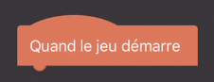
Mission 5: Une couleur
Dans la liste des évènements, fais glisser l’évènement “Quand le jeu démarre”

Slide 56
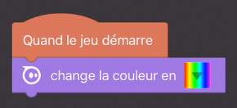
Mission 5: Une couleur
Dans la liste “Aperçus”, fais glisser le bloc “change la couleur” et attache-le à l’évènement:

Slide 57
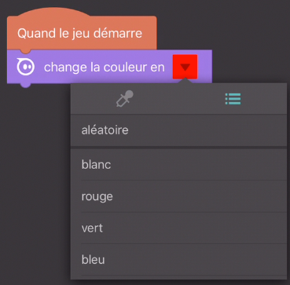
Mission 5: Une couleur
Si tu tapes sur la couleur, tu pourras ouvrir la palette pour choisir la couleur que tu souhaites :

Slide 58

Mission 5: Une couleur
Exécute ton programme en cliquant sur le bouton
Sphero affiche la couleur que tu as choisie.

Slide 59
Mission 5: Une couleur
Mission 5 accomplie !
Tu as fait ton premier programme.
Passons à un peu plus compliqué.

Slide 60
Mission 6: 3 couleurs
Ta mission est de faire clignoter Sphero en utilisant 3 couleurs différentes: noire, jaune et rouge
Chaque couleur doit rester affichée 1 seconde.
Le programme doit commencer quand on clique sur

Slide 61
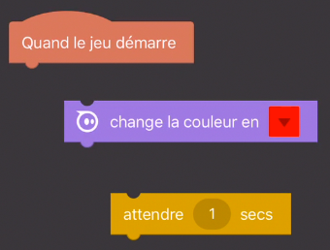
Mission 6: 3 couleurs
Tu auras besoin des blocs suivants :
À toi de les assembler correctement.
Prêt ? Go !

Slide 62
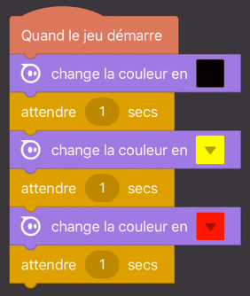
Mission 6: 3 couleurs
Voici une solution. Ressemble-t-elle à la tienne ?

Slide 63
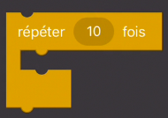
Mission 6: 3 couleurs
Un autre défi: utilise une boucle pour répéter ton programme 3 fois.
Tu auras besoin de ce bloc (n’oublie de changer sa valeur) :

Slide 64
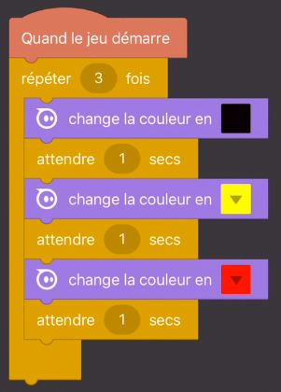
Mission 6: 3 couleurs
Voici une solution.

Slide 65
Mission 6: 3 couleurs
Mission 6 accomplie !
On va laisser Sphero choisir ses couleurs.

Slide 66
Mission 7: Couleurs aléatoires
Dans cette mission, les couleurs vont changer toutes seules de façon aléatoire
Les couleurs vont changer pendant 10 secondes.

Slide 67



Mission 7: Couleurs aléatoires
Tu auras besoin des blocs suivants :
À toi de les assembler correctement.
N’oublie de choisir une couleur aléatoire.
Prêt ? Go !

Slide 68

Mission 7: Couleurs aléatoires
Voilà où se trouve la couleur aléatoire :

Slide 69

Mission 7: Couleurs aléatoires
Ta solution ressemble-t-elle à celle-ci:

Slide 70
Mission 7: Couleurs aléatoires
Mission 7 accomplie !
Tu es capable de changer les couleurs de ton Sphero.
Avant de faire bouger Sphero, on doit le calibrer.

Slide 71
Calibrer
Mission 8: Calibrer ton Sphero

Slide 72
Mission 8: Calibrer
Sphero est une boule qui tourne dans tous les sens.
Le problème est que tu ne sais pas à l’avance comment est orienté Sphero.
Sphero se stabilise tout seul en se rappelant de sa dernière position.
Le Calibrage te permet de changer sa position.

Slide 73
Mission 8: Calibrer
Quand on calibre Sphero, une lumière bleue apparaît.
Cette lumière est la queue de Sphero.
Sphero avancera donc dans le sens contraire de la lumière bleue.

Slide 74

Mission 8: Calibrer
La direction
de
Sphero
Queue de Sphero

Slide 75

Mission 8: Calibrer
La direction
de
Sphero
Queue de Sphero

Slide 76

Mission 8: Calibrer
Tickle te propose une icône en bas et à droite de l’écran :

Slide 77

Mission 8: Calibrer
Lorsque tu appuies sur le bouton de calibrage, tu pourras positionner le sens de marche de Sphero:

Slide 78
Mission 8: Calibrer
Mission 8 accomplie !
Tu es capable de calibrer Sphero.
Sphero a besoin d’exercices. Il est temps de le faire bouger.

Slide 79
On bouge !
Mission 9: Sphero avance et recule

Slide 80
Mission 9: Avancer et reculer
Sphero peut bouger dans tous les sens.
Tu vas commencer par le faire avancer et reculer.
Nous allons voir les blocs dont tu auras besoin.

Slide 81
Mission 9: Avancer et reculer
Les blocs que tu vas utiliser se trouvent dans les menus “Mouvement” et “Contrôle”.

Slide 82



Mission 9: Avancer et reculer
Sphero doit avancer tout droit.
Le programme attend quelques secondes.
Sphero doit tourner sur lui-même.

Slide 83

Mission 9: Avancer et reculer
On utilise des degrés pour faire tourner Sphero :

Slide 84
Mission 9: Avancer et reculer
Ta mission est la suivante:
Sphero avance tout droit pendant 1 seconde
Sphero tourne sur lui-même de 180 degrés
Sphero avance tout droit pendant 1 seconde

Slide 85

Mission 9: Avancer et reculer
Voici une solution. Qu’en penses-tu ?

Slide 86

Mission 9: Avancer et reculer
Voici une autre solution. Peux-tu l’expliquer ?

Slide 87
Mission 9: Avancer et reculer
Mission 9 accomplie !
Sphero peut avancer, reculer et même changer de direction.
On va simplifier le programme en utilisant une fonction.

Slide 88
On simplifie le programme
Mission 10: Les évènements et les variables

Slide 89
Mission 10: Évènements et variables
Tickle te propose des évènements que tu peux utiliser dans les situations suivantes:
Quand le jeu démarre
Quand Sphero entre en collision
Quand l’iPad est incliné
Quand l’iPad est secoué
Tu peux aussi créer tes propres évènements.
Dans un évènement, tu vas regrouper des blocs d’instruction pour que ton Sphero réagisse en fonction de l’évènement qu’il a reçu.
Ton évènement pourra être réutilisé plusieurs fois ce qui rendra ton code plus lisible.

Slide 90

Mission 10: Évènements et variables
Les évènements de Tickle.

Slide 91
Mission 10: Évènements et variables
Dans un programme, on doit pouvoir stocker et communiquer des informations.
Pour cela, nous devons utiliser des variables.
Une variable a un nom unique et peut contenir une donnée ou une liste de données.

Slide 92

Mission 10: Évènements et variables
Dans Tickle, on crée une variable en tapant sur le bouton “+ Ajouter une variable”. Cela se trouve en bas et à gauche de Tickle.

Slide 93

Mission 10: Évènements et variables
La liste propose de créer une variable qui peut contenir une seule valeur ou une liste de valeurs.

Slide 94

Mission 10: Évènements et variables
Ici, on crée une variable que l’on appelle “direction”:

Slide 95

Mission 10: Évènements et variables
Les variables que l’on crée se retrouvent dans la section “Donnée”:

Slide 96

Mission 10: Évènements et variables
Tu peux ensuite utiliser les instructions “mettre …” et “changer …” pour modifier la valeur de la variable.

Slide 97
Mission 10: Évènements et variables
Tu en sais assez. Voici ta mission.
Fais un programme pour faire avancer Sphero droit devant lui (direction = 0°) pendant 1 seconde et ensuite fais-lui faire demi-tour (direction = 180°)
Tu dois utiliser une variable appelée “direction” et un évènement appelé “roll”.
Let’s GO !

Slide 98

Mission 10: Évènements et variables
Un petit truc …
Lorsqu’on demande à Sphero de tourner, il faut parfois lui laisser le temps de le faire.
Il est donc conseiller d’ajouter une instruction “attendre …” après une instruction “tourne …”, comme ici:

Slide 99

Mission 10: Évènements et variables
Voici une solution.
Qu’en penses-tu ?

Slide 100
Mission 10: Évènements et variables
Mission 10 accomplie !
Tu as créé un évènement et une variable pour faire avancer, reculer et même changer de direction Sphero.
On va utiliser l’évènement pour dessiner un carré.

Slide 101
Le carré
Mission 11: Sphero dessine un carré
Mission 12: Sphero change de couleur pour chaque côté du carré

Slide 102
Mission 11: Le carré
Dans cette mission, tu vas devoir dessiner un carré.
Utilise la fonction “roll” de la mission précédente.

Slide 103
Mission 11: Le carré
Dans Tickle, tu peux dupliquer un programme existant.
Va dans le menu principal, choisis ton programme et tape sur les 3 petits points.
Ensuite, tape sur “Dupliquer”.
Le programme sera copié. Tu pourrais suivre les mêmes opérations pour renommer ton nouveau programme.

Slide 104



Mission 11: Le carré

Slide 105

Mission 11: Le carré
Un carré a 4 côtés égaux.
Chaque coin a un angle de 90 degrés.

Slide 106
Mission 11: Le carré
Utilise la fonction “roll” de la mission précédente.
Es-tu prêt ? Alors bonne chance !

Slide 107


Mission 11: Le carré
Voici une solution:

Slide 108


Mission 11: Le carré
Voici une autre solution. Peux-tu expliquer les différences ?

Slide 109


Mission 11: Le carré
Dans la seconde solution, nous avons utilisé un opérateur d’addition.
Nous avons également utilisé “mettre le cap …” plutôt que “tourne à droite …”.
“mettre le cap” prend toujours comme point d’origine (0°) celui au départ du programme.
“tourne à droite” prend comme point d’origine (0°), la toute dernière position.

Slide 110
Mission 11: Le carré
Mission 11 accomplie !
Sphero a dessiné un carré.
Animons le carré en affichant différentes couleurs.

Slide 111
Mission 12: Le carré en couleurs
Tu vas garder le programme du la mission précédente.
Modifie la fonction “roll” pour que Sphero change de couleur pour chaque côté du carré.

Slide 112


Mission 12: Le carré en couleurs
Ton programme ressemble-t-il à ceci ?

Slide 113
Mission 12: Le carré en couleurs
Mission 12 accomplie !
Sphero a dessiné un carré en changeant de couleurs.
On va maintenant apprendre à contrôler la vitesse.

Slide 114
La vitesse
Mission 13: Sphero va plus vite ou moins vite

Slide 115
Mission 13: La vitesse
Dans cette mission, tu vas changer la vitesse de Sphero.
Tu peux dupliquer la Mission 10.
Pour la vitesse, crée une variable “speed” dans laquelle tu mettras la puissance de Sphero:
100 %: vitesse maximale
0 %: arrêt de Sphero

Slide 116
Mission 13: La vitesse
Modifie l’évènement “roll” et adapte la vitesse de Sphero en utilisant la valeur de la variable“speed”.

Slide 117
Mission 13: La vitesse
Crée le programme suivant:
Sphero avance pendant 1 seconde à la vitesse maximale (100 %)
Sphero s’arrête
Sphero tourne à 180 degrés
Sphero avance pendant 1 seconde à 25% de sa vitesse

Slide 118


Mission 13: La vitesse
Voici une solution:

Slide 119
Mission 13: La vitesse
Mission 13 accomplie !
Tu peux changer la vitesse de Sphero.
On va maintenant apprendre à détecter les obstacles.

Slide 120
Les obstacles
Mission 14: Sphero s’arrête s’il détecte un obstacle
Mission 15: Le flipper: Sphero fait demi-tour s’il détecte un obstacle

Slide 121
Mission 14: Stop si un obstacle
Dans cette mission, tu vas apprendre à Sphero à s’arrêter s’il détecte un obstacle.

Slide 122

Mission 14: Stop si un obstacle
Tu auras besoin du bloc suivant :

Slide 123
Mission 14: Stop si un obstacle
Ta mission est la suivante:
Sphero est de couleur bleue et avance devant lui pendant plusieurs secondes.
Si Sphero détecte un obstacle, Sphero s’arrête et devient rouge.
Es-tu prêt ? Alors, GO !

Slide 124

Mission 14: Stop si un obstacle
Voici une solution :

Slide 125
Mission 14: Stop si un obstacle
Mission 14 accomplie !
Sphero s’arrête s’il rencontre un obstacle.
Sphero va maintenant rouler en sens inverse s’il rencontre un obstacle.

Slide 126
Mission 15: Flipper
Dans cette mission, tu vas apprendre à programmer Sphero pour qu’il fasse demi-tour lorsqu’il rencontre un obstacle.

Slide 127
Mission 15: Flipper
La Mission est la suivante:
Sphero avance tout droit sans s’arrêter et sa couleur est bleue.
Si Sphero détecte un obstacle, Sphero s’arrête, devient rouge, change de cap pour rouler en sens inverse et redevient bleu.
Si Sphero a du mal à avancer, n’oublie pas que tu peux agir sur sa vitesse.

Slide 128


Mission 15: Flipper
Voici une solution. Peux-tu la comparer avec la tienne ?

Slide 129
Mission 15: Flipper
Essaie d’adapter ce programme:
Crée une variable “collisions” et mets sa valeur à zéro.
Chaque fois que Sphero détecte une collision, ajoute 1 à la variable “collisions”. On peut également dire: incrémente la variable “collisions”
Si le nombre de collisions atteint 3, le programme s’arrête.

Slide 130

Mission 15: Flipper
Pour arrêter le programme, utilise l’instruction suivante:

Slide 131

Mission 15: Flipper
Tu auras également besoin du bloc de contrôle “si” - “alors” - “sinon”:

Slide 132


Mission 15: Flipper
Ton programme ressemble à ceci ?

Slide 133
Mission 15: Flipper
Mission 15 accomplie !
Sphero est capable de détecter des obstacles et de réagir.
Sphero est prêt pour le spectacle !

Slide 134
Acrobatie
Mission 16: Sphero saute grâce au tremplin

Slide 135
Mission 16: Acrobatie
Dans cette mission, tu vas programmer Sphero afin qu’il saute grâce au tremplin.
On va passer en revue les étapes.

Slide 136

Mission 16: Acrobatie
Étape 1 : Calibre Sphero et place-le dans le coin du carré.
Sphero devra se déplacer vers la gauche en longeant le côté du carré.
Fais rouler calmement Sphero en adaptant sa vitesse.

Slide 137

Mission 16: Acrobatie
Étape 2 : Lorsque Sphero détecte un obstacle, il change de couleur.
Sphero change de direction pour se diriger vers le tremplin.

Slide 138

Mission 16: Acrobatie
Étape 3 : Lorsque Sphero se met en mouvement, change sa couleur.
Sphero doit rouler plus vite pour atteindre le côté opposé.

Slide 139

Mission 16: Acrobatie
Étape 4 : Sphero atteint son objectif.
Change sa couleur et stoppe Sphero.

Slide 140
Mission 16: Acrobatie
Quelques petites astuces:
Utilise une variable pour compter les collisions:
première collision: se préparer à rouler sur le tremplin
seconde collision: fin de l’acrobatie
Augmente la vitesse pour rouler vers le tremplin.

Slide 141
Mission 16: Acrobatie
Es-tu prêt ?
Allez, en piste !

Slide 142


Mission 16: Acrobatie
Ton programme ressemble à ceci ?

Slide 143
Mission 16: Acrobatie
Mission 16 accomplie !
Sphero est capable de sauter grâce au tremplin.
Tu es prêt à laisser rouler ton imagination ;-)

Slide 144
Bravo !
Tu as réussi toutes les missions ? Waow !
Tu n’as pas terminé ? Pas de problèmes ! Tu as réussi à programmer Sphero, et c’est le plus important.
Tu peux être fier de toi !

Slide 145
Mission 42
Tu en veux plus ?
Dans ce cas, il te reste une mission.
La mission ultime.
Celle qui répondra à toutes tes questions.
Je veux parler de …
la mission …
42 !!!!!

Slide 146
Mission 42
Cette ultime mission est d’inventer ton propre programme.
Essaie d’autres blocs et étudie leur comportement.
Expérimente Sphero et surtout ne te décourage pas !
Bonne chance !!!

Slide 147
Liens utiles
Le site de Sphero
http://www.sphero.com
Le programme Tickle:
https://tickleapp.com/
Cette présentation:
https://github.com/devoxx4kids/materials/tree/master/workshops/sphero

